Slide 1
সবাইকে স্বাগতম

Slide 2
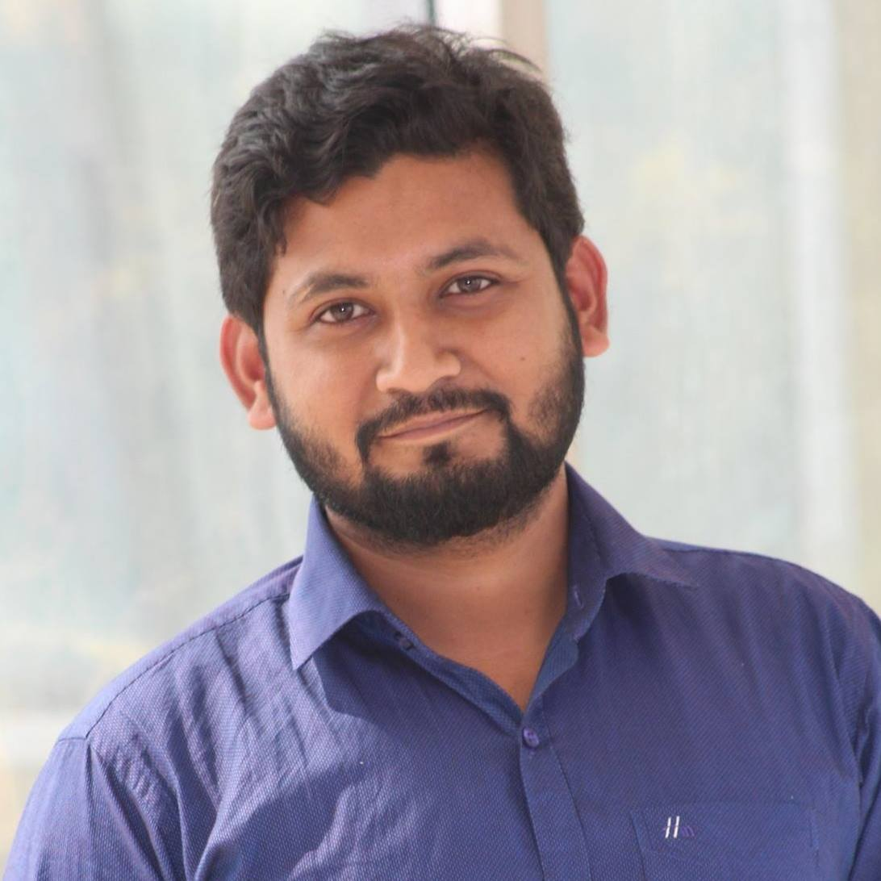
সুমন আহমদ
সহকারী শিক্ষক
পাইকপাড়া আজগর আহম্মদ দাখিল মাদ্রাসা
চুনারুঘাট, হবিগঞ্জ
sumonmahmud444974@gmail.com
০১৭২৩১৯৫৮২৬

Slide 3
পাঠ পরিচিতি
বিষয়ঃ তথ্য ও যোগাযোগ প্রযুক্তি
শ্রেণিঃ ৬ষ্ঠ
অধ্যায়ঃ প্রথম।
তারিখ: ১৩/1২/2020 খ্রিঃ

Slide 4
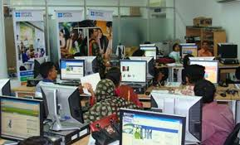
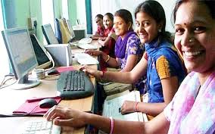
নিচের ছবি গুলো ভালো করে লক্ষ্য করো--
ছবি গুলো দেখে তোমরা কি বুঝতে পারলে ।

Slide 5
আজকের পাঠ
তথ্য ও যোগাযোগ প্রযুক্তির ধারণা

Slide 6
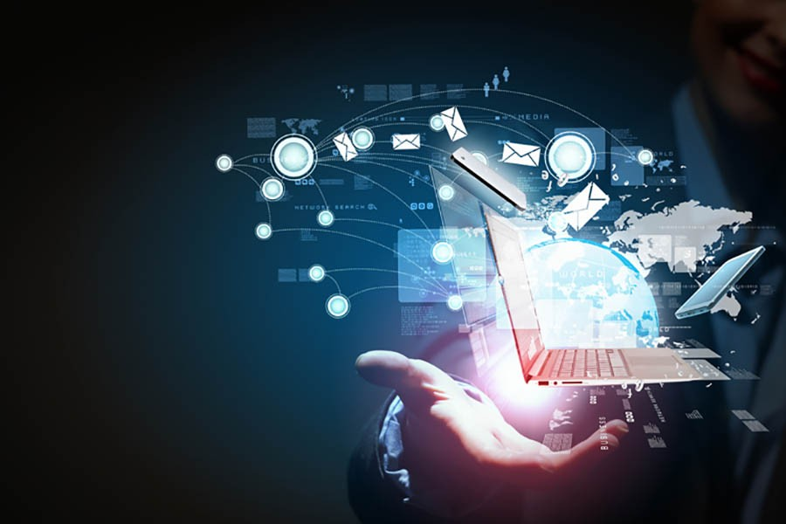
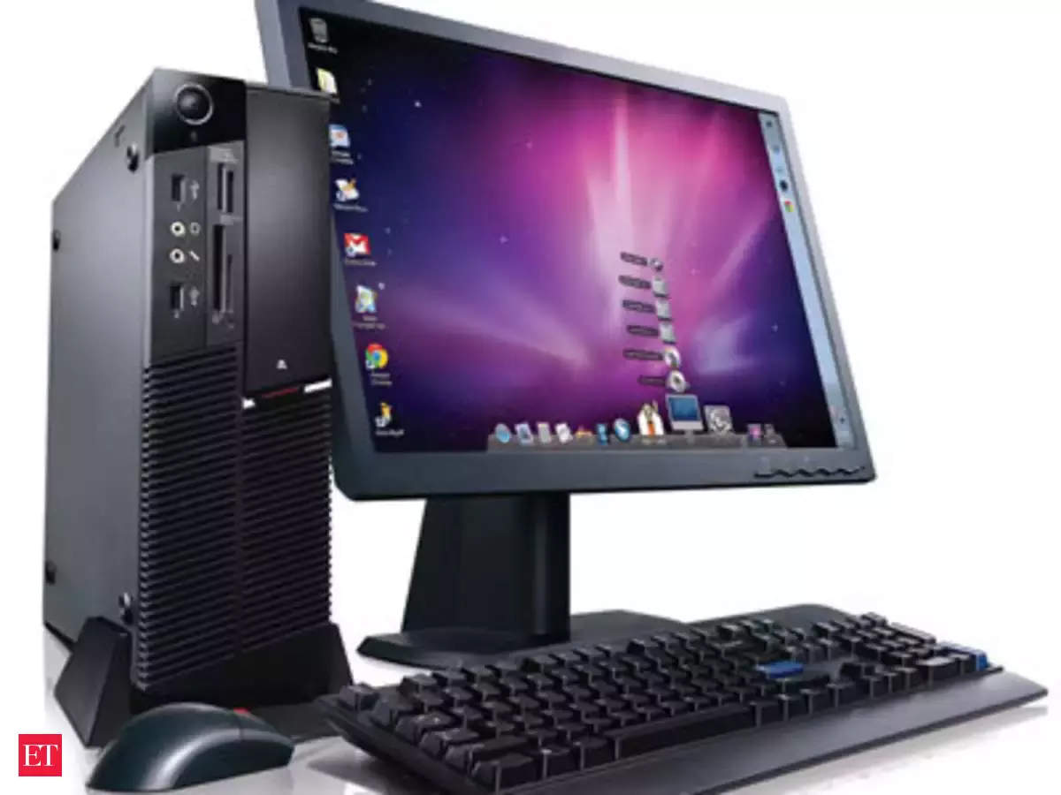
শিখনফল
শিখনফল
শিখনফল
তথ্য ও প্রযুক্তি সম্পর্কে বলতে পারবে ;
পুরাতন ও বর্তমান কম্পিউটারের মধ্যে পার্থক্য করতে পারবে ।
Global village কি তা বলতে পারবে ;

Slide 7
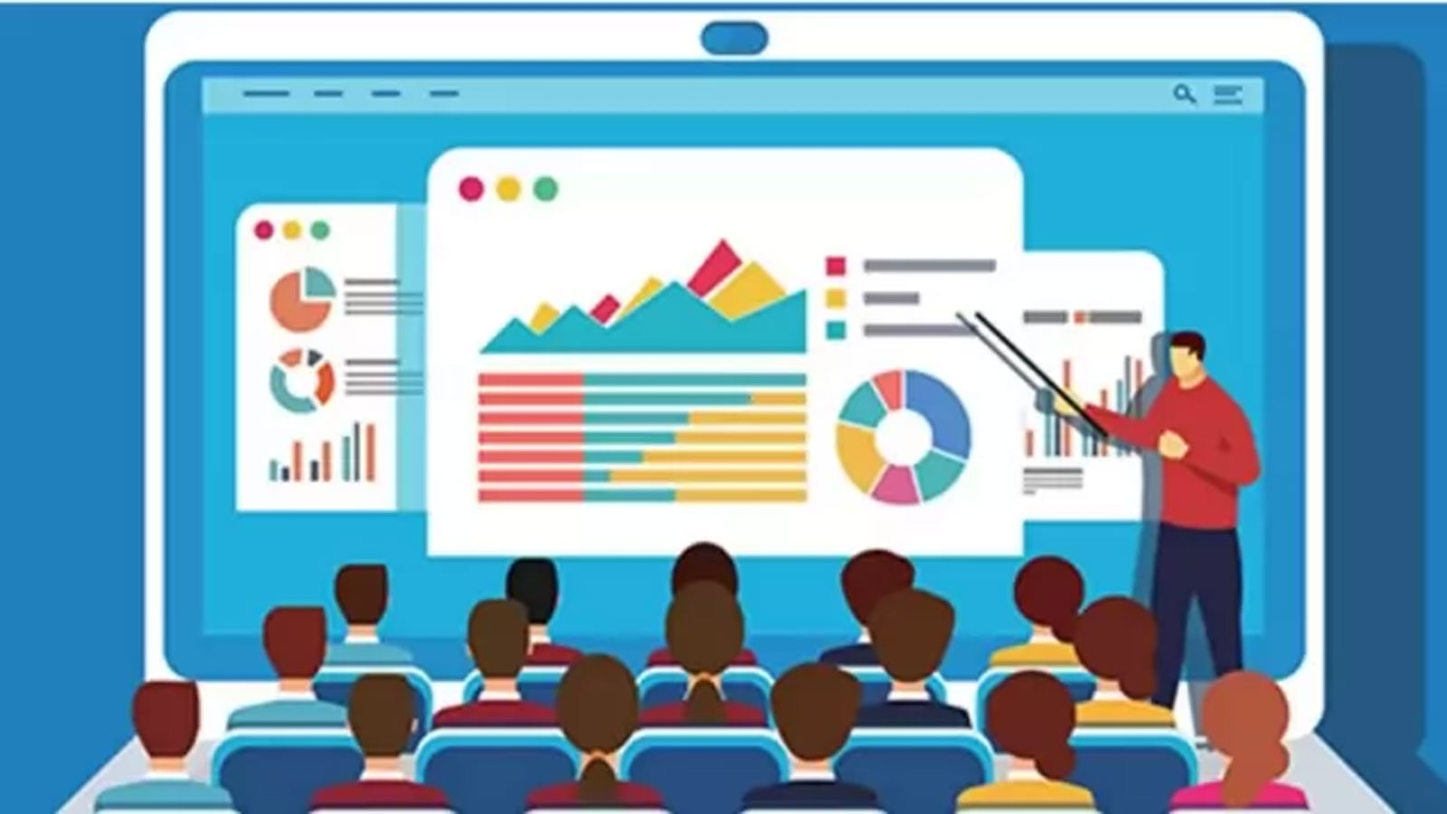
মাল্টিমিডিয়ার মাধ্যমে তথ্যের সহজ উপস্থাপন

Slide 8
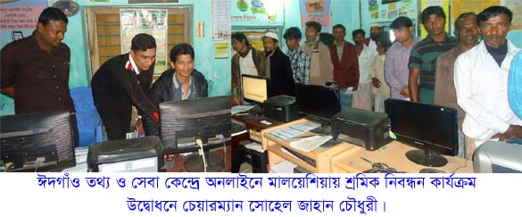
ইন্টারনেটের মাধ্যমে সহজে আবেদন করার পদ্ধতি

Slide 9
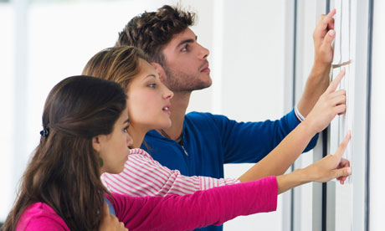
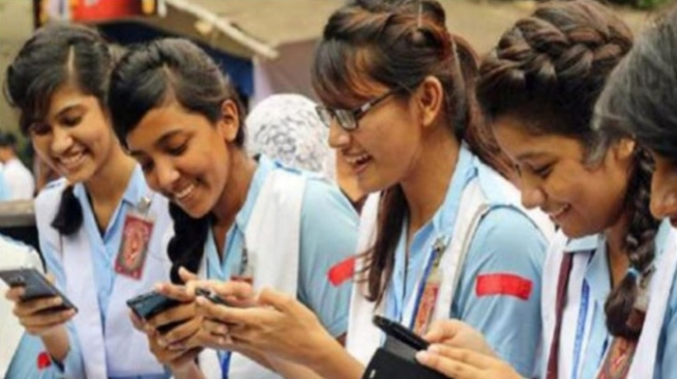
ফলাফল দেখার পুরানো পদ্ধতি
ফলাফল দেখার বর্তমান পদ্ধতি
Notes:
9

Slide 10
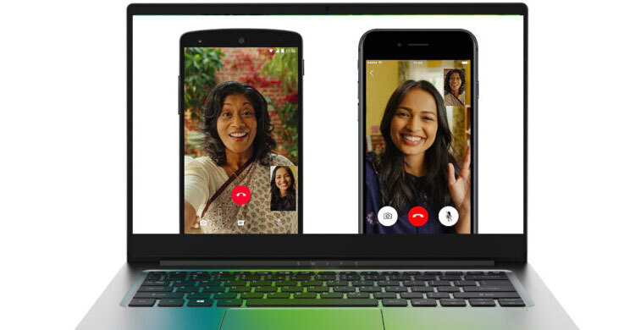
ভিডিও কল করা

Slide 11
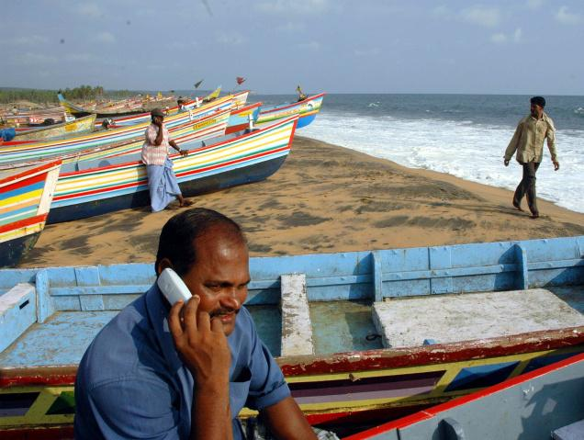
ঝড়ের সংকেত পেয়ে জেলেদের কূলে অবস্থান

Slide 12
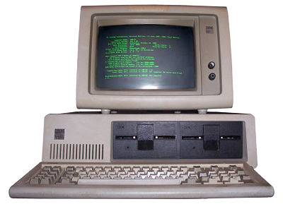
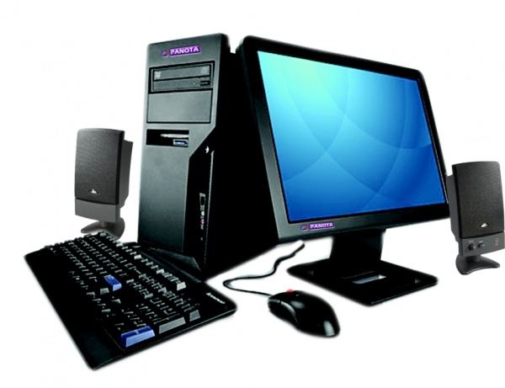
আগেকার কম্পিউটার
বর্তমান কম্পিউটার

Slide 13
বাসস্থান
যোগাযোগ
অফিস
কর্মসংস্থান
ব্যবসা-বাণিজ্য
চিকিৎসা
GLOBAL VILLAGE
সংবাদ
গবেষণা
শিক্ষা
সাংস্কৃতিক বিনিময়
বিনোদন ও সামাজিক যোগাযোগ

Slide 14
দলীয় কাজ
তথ্য প্রযুক্তির সুফল বর্ননা কর।

Slide 15
মূল্যায়ন
১। কয়েকটি ইলেকট্রনিক্স যন্ত্রের নাম বল ।
২। Global village কি ?
৩। পুরানো কম্পিউটার কেমন ছিল ?
৪। বর্তমান কম্পিউটার দিয়ে কি কি কাজ করা যায়?

Slide 16
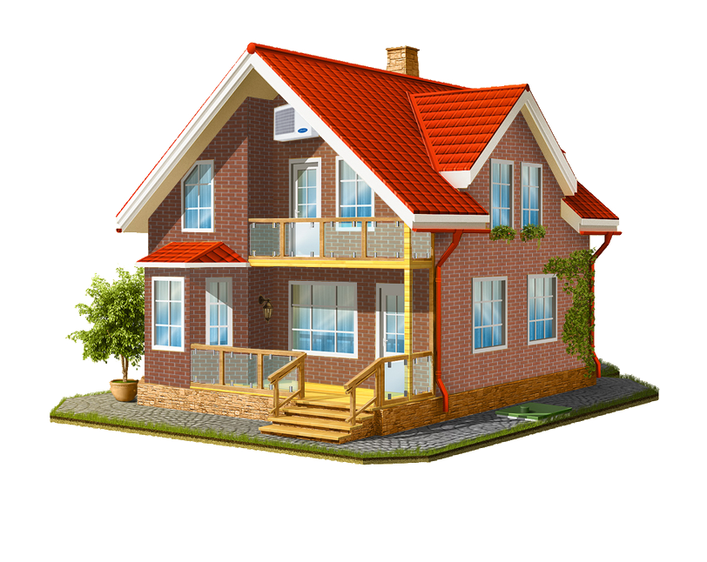
বাড়ির কাজ
Global Village বলতে কি বুঝতে পেরেছো বর্ণনা কর?
আমাদের জীবনে তথ্য প্রযুক্তির অবদান বর্ণনা কর ?

Slide 17
সুমন মাহমুদ
সবাইকে ধন্যবাদ

